Slide 1
Herramientas de programación I

Slide 2
Diseño de interfaz gráfica
Programación controlada por eventos

Slide 3
Creación de proyectos Windows forms
C#

Slide 4
¿ Qué es Windows Forms ?
Windows Forms es un subconjunto de la .NET Framework Class Library que permite el desarrollo de aplicaciones de escritorio ricas bajo Microsoft Windows.
Incluye clases base, interfaces, enumeraciones y controles gráficos diversos.

Slide 5
Terminología de Visual Studio
Propiedades: Los valores de un objeto, tales como tamaño, título, color, etc.
Métodos: Las acciones que un objeto puede realizar sobre sí mismo.
Eventos: Son acciones reconocidas por un formulario o control. Los eventos ocurren a medida que el usuario interactúa con los objetos de la aplicación.

Slide 6
Terminología de Visual Studio
Modo de diseño: Es el momento en el que se construye la aplicación.
Modo de ejecución: Es el momento en el cual ejecutamos e interactuamos con la aplicación como lo haría el usuario.
Formulario: ventana que puede personalizar como la interfaz de su aplicación o como un cuadro de diálogo que usa para obtener información del usuario.
Controles: Representación gráfica de con los que el usuario interactúa posibilitando el flujo de entrada y salida de información.
Objetos: Un término general usado para describir todos los formularios y controles que forman parte de la aplicación.

Slide 7
Terminología de Visual Studio
Programación controlada por eventos(Programación dirigida por eventos)
Paradigma de programación en el que el programador define el código que se ejecuta en respuesta a eventos invocados por el usuario. Difiere de la programación procedural, en la cual el programa comienza en la primera línea de código y sigue un flujo definido llamando procedimientos cuando es necesario. La programación controlada por eventos es la esencia de las interfaces gráficas de usuario; el usuario acciona y el código responde.

Slide 8
El diseñador de formularios
Al momento de diseñar un formulario, el diseñador de Visual Studio escribe de forma automática el código que describe a cada uno de los controles y al propio formulario.
El concepto de Partial class que incorpora .NET 2.0 permite separar el código de una clase en varios archivos fuentes diferentes.
El diseñador de formularios utiliza esta técnica para escribir en un archivo aparte todo el código que él mismo genera.
Esto permite organizar más claramente el código, manteniendo separada la lógica de la aplicación en un archivo diferente.
Notes:
El diseñador de formularios es básicamente un potente generador de código. Cada vez que se establece un valor para una de las propiedades del formulario, se coloca un nuevo control, o se asocia un método manejador a alguno de los eventos de esos controles o del propio formulario, el diseñador está escribiendo una o varias líneas de código C# o Visual Basic .NET que reflejan esos cambios.
Este código está encerrado en una región (#region) llamada Windows Form Designer generated code. Esto es así desde las primeras versiones de .NET, pero en la versión 2.0 se lleva un paso más allá. Valiéndose del concepto de Partial Class, el código generado ahora está separado en un archivo físico diferente cuyo nombre respeta la sintaxis [NombreFormulario].Designer.cs (o .vb).

Slide 9
¿ Qué es un formulario ?
Un formulario Windows Forms actúa como interfaz del usuario local de Windows.
Los formularios pueden ser ventanas estándar, interfaces de múltiples documentos (MDI), cuadros de diálogo, etc.
Los formularios son clases que exponen propiedades, métodos que definen su comportamiento y eventos que definen la interacción con el usuario.
Notes:
Los formularios no escapan al modelo de objetos del framework .NET.
Un formulario Windows no es más que una instancia de la clase System.Windows.Forms.Form. Puede crearse utilizando cualquier editor de texto, pero es obviamente mucho más sencillo hacerlo utilizando el diseñador de formularios de Visual C# Express Edition o Visual Basic .NET Express Edition.

Slide 10
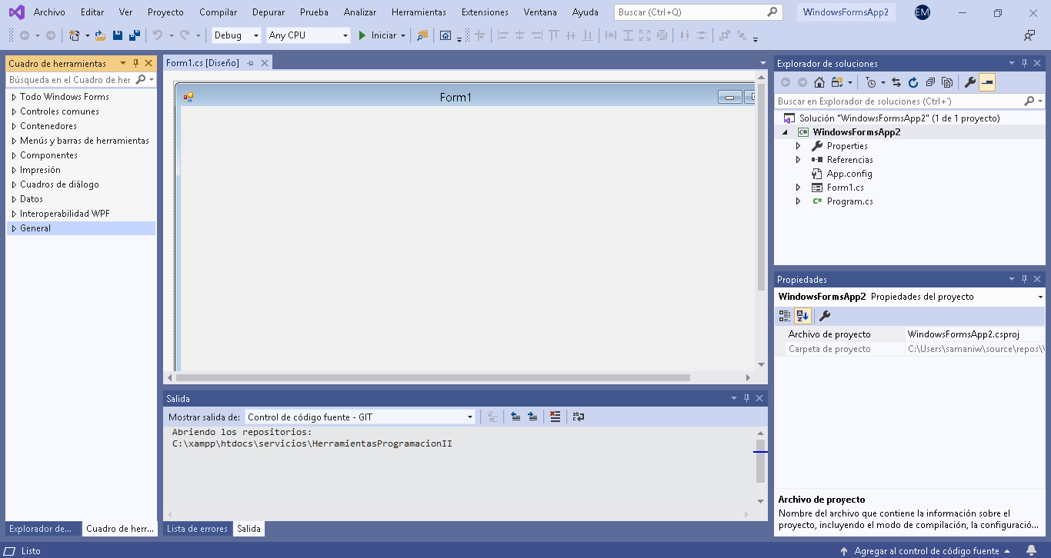
Entorno de trabajo

Slide 11
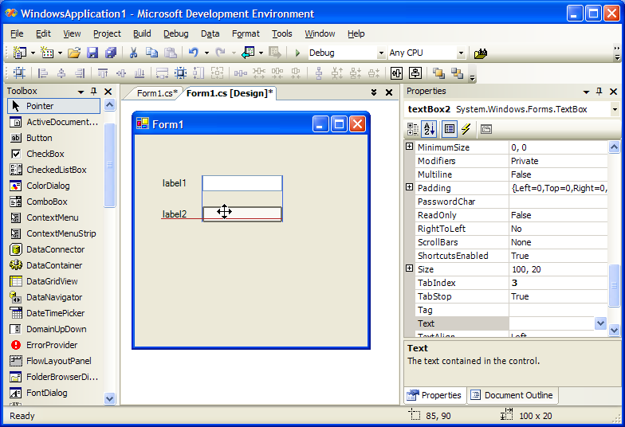
Snaplines
Son líneas que se dibujan automáticamente en el diseñador de formularios al momento de posicionar el control.
Ayudan a mantener la correcta distancia entre los controles y entre éstos y su contenedor.
Notes:
Cuando un control es colocado en el formulario en tiempo de diseño, el diseñador muestra una serie de líneas para ayudar en la alineación de esos controles. Estas líneas generalmente incluyen bordes, márgenes y alineamiento a la base del texto de los controles.
En Windows Forms .NET 2.0 todos los controles tienen una propiedad Margin. Es la distancia que existe alrededor del control. Cuando dos controles son movidos uno cerca de otro y cuando la distancia es igual a la suma de sus márgenes se muestra una línea snapline roja. Esta es la distancia que las guías de diseño de interfaces de usuario recomiendan.
Los controles contenedores tienen una nueva propiedad llamada Padding. Es la distancia interna desde el borde del control contenedor al borde del control que está siendo ubicado dentro de suyo. Una línea snapline también se muestra cuando se alcanza esta distancia.
Es posible definir snaplines personalizadas para controles propios.
Se encontrará mayor información en las referencias a las clases SnapLines y ControlDesigner.

Slide 12
Controles comunes - Formulario
Es el principal medio de comunicación entre el usuario y la aplicación. Los usuarios interactúan con los controles sobre el formulario para ingresarle datos y obtener resultados.
Las propiedades más comunes de este control son:
Text: Es el string que muestra en la barra de título.
BackColor: Define el color de fondo del control.
Eventos
Activated: Ocurre cuando el formulario se convierte en la ventana activa.
Click: Ocurre cuando se hace clic sobre el formulario.
Deactivate: Ocurre cuando el formulario deja de ser la ventana activa.
Load: Ocurre cuando se carga un formulario.
se pueden acceder desde el objeto this, el cual representa el formulario actual
https://msdn.microsoft.com/es-es/library/xfak08ea(v=vs.110).aspx

Slide 13
Controles comunes - Label
Un control de tipo Label, reconocido como etiqueta, permite mostrar un texto que el usuario no puede modificar inicializando la propiedad Text.
Las propiedades más comunes de este control son:
Text: Es el string que muestra el control.
BackColor: Define el color de fondo del control.
ForeColor: Define el color del texto.
Font: Define la fuente del texto.
BorderStyle: Define si la label tiene un borde visible.
AutoSize: Permite o no redimensionar la label en forma automática.
Cursor: Definimos el ícono del cursor a mostrar cuando disponemos el mouse dentro del control.
Visible: Determina si el control está visible u oculto cuando ejecutamos el programa.

Slide 14
Controles comunes - Button
Permite que la aplicación inicie, interrumpa o termine un proceso.
Las propiedades más comunes de este control son:
Text,
Enabled
BackgroundImage
Visible
Eventos
Click: Ocurre cuando se hace clic sobre el botón. pierde el enfoque.
Método
SetFocus: Mueve el enfoque al control.

Slide 15
Ciclo de vida del formulario
Muchos de los eventos a los que responde el objeto Form pertenecen al ciclo de vida del formulario
Entre estos eventos se encuentran los siguientes, en orden de ocurrencia:
Load: El formulario está en memoria, pero invisible.
Paint: Se “pinta” el formulario y sus controles.
Activated: El formulario recibe foco.
FormClosing: Permite cancelar el cierre.
FormClosed: El formulario es invisible.
Notes:
El modelo de eventos que expone el objeto Form es muy amplio, por lo que inicialmente hay que conocer bien al momento de decidir qué evento vamos a suscribir para escribir nuestro código.
Algunos de los eventos detallados se disparan más de una vez durante el ciclo de vida de un formulario. El ciclo de vida de un formulario es el tiempo en que la instancia del formulario permanece en memoria.
Pongamos como ejemplo el evento Activated. Este evento se dispara cuando el formulario se vuelve activo (recibe foco). Si escribiéramos en el manejador de ese evento código que muestre un cuadro de diálogo modal (por ejemplo un MessageBox, que se verá más adelante en esta presentación), al momento de cerrar ese diálogo modal se dispararía nuevamente el evento Activated provocando una iteración infinita.
Otro de los eventos que se dispara más de una vez durante el ciclo de vida del formulario es el evento Paint.
El evento Load también es un buen punto para la inicialización de los diferentes controles que se encuentren en el formulario, tener en cuenta que en este punto todos los controles están inicializados pero el formulario es aún invisible.
El evento FormClosing es el punto ideal para mostrar un mensaje de confirmación al usuario que permita cancelar el cierre del formulario.
El evento FormClosed es utilizado para la liberación de recursos que hubieran podido inicializarse en el evento New.

Slide 16
Trabajando con el Mouse
El mouse puede ser controlado escribiendo código para alguno de estos eventos:
MouseClick
MouseEnter
MouseMove
A través de los argumentos que reciben los manejadores de estos eventos se puede obtener:
La posición del puntero
Qué botón fue presionado
Cantidad de “pasos” que fue girada la rueda
Notes:
Como se indica en la diapositiva, a través de los argumentos que recibe el manejador de los eventos relacionados con el Mouse (argumentos de la clase MouseEventArgs) se recibe gran cantidad de información.
La propiedad Buttons contiene un enumerado que puede controlar hasta 5 botones.
La propiedad Clicks permite conocer la cantidad de clicks que se produjeron desde el evento anterior.
La propiedad “Delta” permite controlar el uso de la rueda del mouse. Un valor positivo indica que la rueda se movió hacia delante. Un valor negativo indica movimiento hacia atrás, por ejemplo:
Código en C#
private void Form1_MouseMove(object sender, MouseEventArgs e)
{
if (e.Delta > 0)
MoverArriba();
else
MoverAbajo();
}
Código en VB.NET
Private Sub Form1_MouseMove(ByVal sender As System.Object, _
ByVal e As System.Windows.Forms.MouseEventArgs) _
Handles MyBase.MouseMove
If e.Delta > 0 Then
MoverArriba()
Else
MoverAbajo()
End If
End Sub

Slide 17
Trabajando con el Teclado
El manejador del evento KeyPress informa a través del argumento e.KeyChar el código de la tecla presionada.
Es posible cancelar el comportamiento por defecto asignando “true” al argumento e.Handled
Notes:
Como cualquier otro manejador de eventos del framework .NET, aquellos relacionados con el manejo del teclado reciben dos parámetros:
Sender: Es una referencia al objeto que disparó el evento.
e: Es un objeto de tipo KeyPressEventArgs que expone dos propiedades:
KeyChar: Es el caracter correspondiente a la tecla presionada
Handled: Es un valor de tipo lógico (boolean) al cuál se le puede asignar “true” para informarle al motor de procesamiento de teclado que la tecla ha sido controlada y que el evento ha sido procesado.
Ejemplo: Este código utiliza el evento KeyPress de un control TextBox para convertirlo en un control que sólo acepta números. Esto se consigue verificando el código de la tecla presionada.
Código en C#
private void txtNumero_KeyPress(object sender, KeyPressEventArgs e)
{
if (!char.IsDigit(e.KeyChar) || char.IsControl(e.KeyChar))
{
e.Handled = true;
}
}
Código en VB.NET
Private Sub TextBox1_KeyPress(ByVal sender As System.Object, _
ByVal e As System.Windows.Forms.KeyPressEventArgs) _
Handles TextBox1.KeyPress
If Not (Char.IsDigit(e.KeyChar) Or Char.IsControl(e.KeyChar)) Then
e.Handled = True
End If
End Sub

Slide 18
MessageBox
Para mostrar información o pedir intervención del usuario, es posible utilizar la clase MessageBox.
Esta clase contiene métodos estáticos que permiten mostrar un cuadro de mensaje para interactuar con el usuario de la aplicación.
Notes:
No es posible crear una instancia de la clase MessageBox. Para mostrar los mensajes simplemente se debe invocar al método (estático) Show.
La manera en que se visualizará el mensaje (el título, el propio mensaje, los íconos, cantidad y tipo de botones que se mostrarán, etc.) se determinan por los parámetros que se pasen a ese método.
El método Show devuelve un valor de tipo DialogResult que deberá ser evaluado para saber en qué botón presionó el usuario en caso de haberse indicado mostrar más de uno.

Slide 19
Breves ejemplos
Windows forms

Slide 20
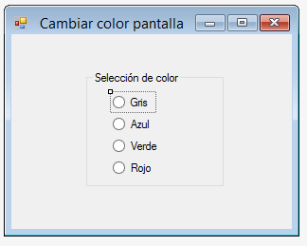
Cambiar el color del formulario
Diseñar la siguiente interfaz

Slide 21
Cambiar el color del formulario
Diseñar la siguiente interfaz
GroupBox
RadioButton

Slide 22
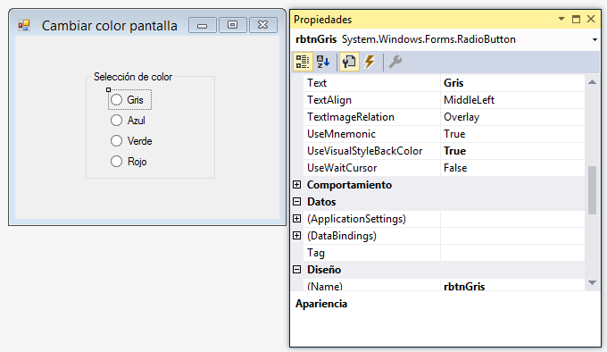
Cambiar el color del formulario
Diseñar la siguiente interfaz

Slide 23
Cambiar el color del formulario
Diseñar la siguiente interfaz
Doble click sobre rbtnGris

Slide 24
Cambiar el color del formulario
Verificar la propiedad Checked del radiobutton correspondiente y si se encuentra activo, cambiar la propiedad BackColor del formulario:
Realizar el mismo procedimiento para los otros radiobutton

Slide 25
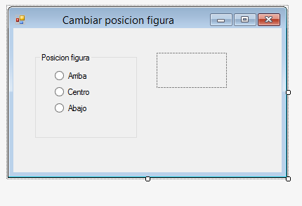
Cambiar posicionamiento de figura
Diseñar la siguiente interfaz
PictureBox

Slide 26
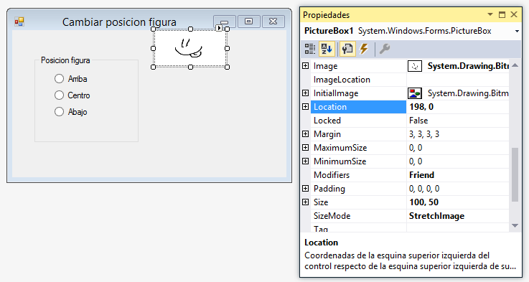
Cambiar posicionamiento de figura

Slide 27
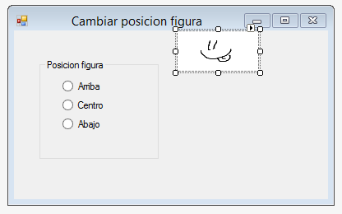
Cambiar posicionamiento de figura
Agregar código con la misma metodología del ejemplo anterior cambiando, la propiedad top del PictureBox

Slide 28
Ejercicios
Calcular el área de un triángulo rectángulo.
Calcular el área de un circulo.
Convertir millas a metros.
Convertir pesos colombianos a dólares.

Slide 29
Ejercicios
Un productor de café lleva el registro de lo que produce en kilogramos, pero cuando entrega le pagan por libras. Elaborar formulario que permita mostrar el dinero que recibirá el productor.
Calcular el índice de masa corporal de una persona.

